Slide 1
Язык и история

Slide 2
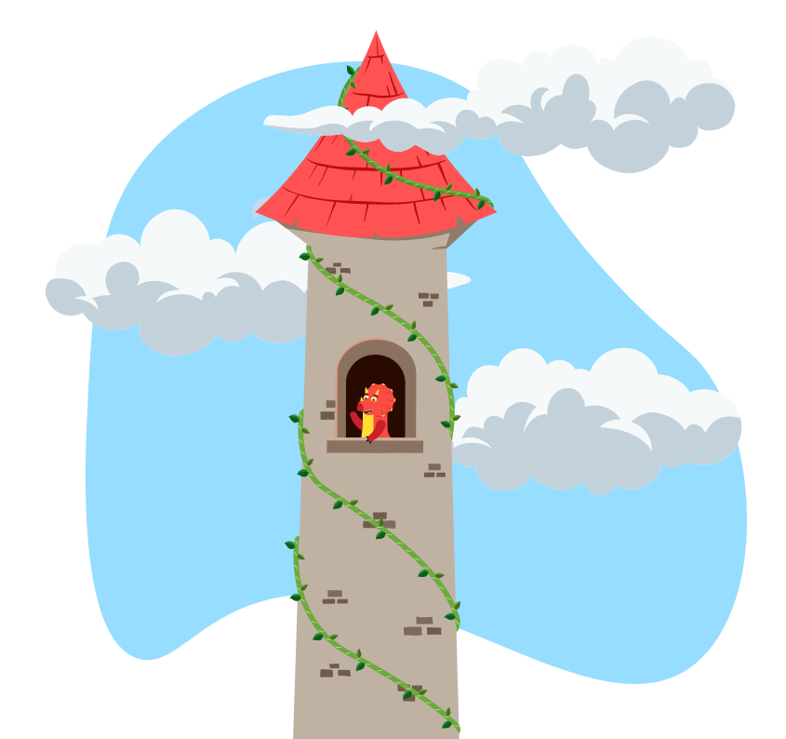
На машине времени мы попадаем в первый древний языковой город под названием «Вавилонская башня».

Slide 3
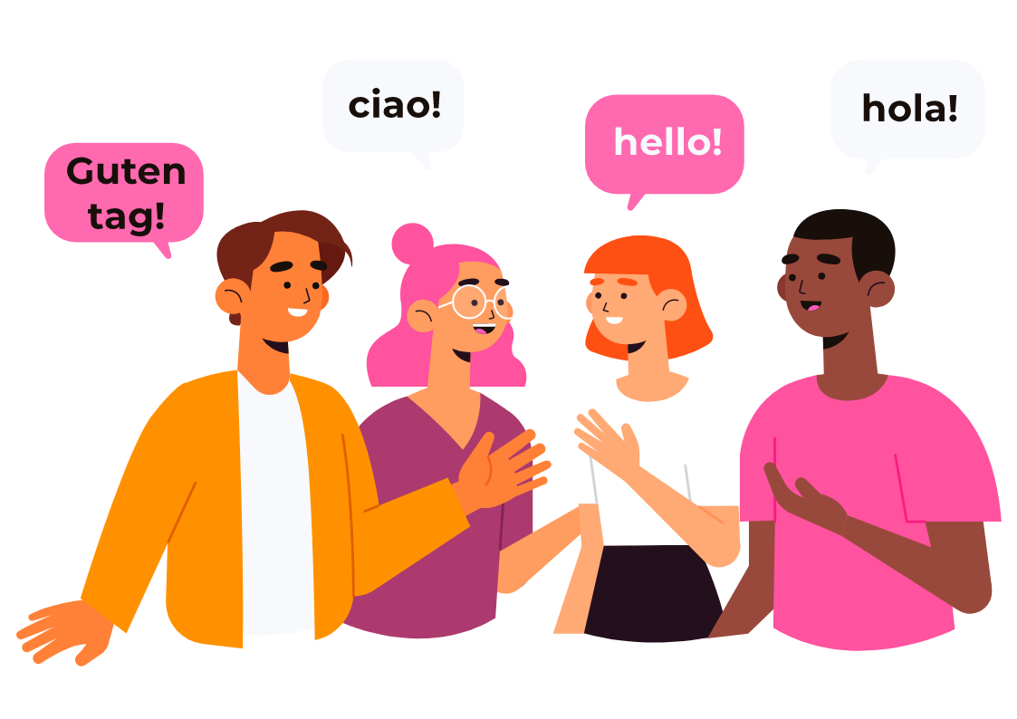
В языковом мире существует легенда, согласно которой все люди когда-то говорили на одном языке. Но вот они решили построить высокую-превысокую башню, которая однажды коснется самого неба и поможет добраться до него человеку. Однако небеса были против этого и наказали людей: теперь все люди будут говорить на разных языках и перестанут понимать друг друга.
По легенде именно так единый язык разделился на множество разных языков.

Slide 4
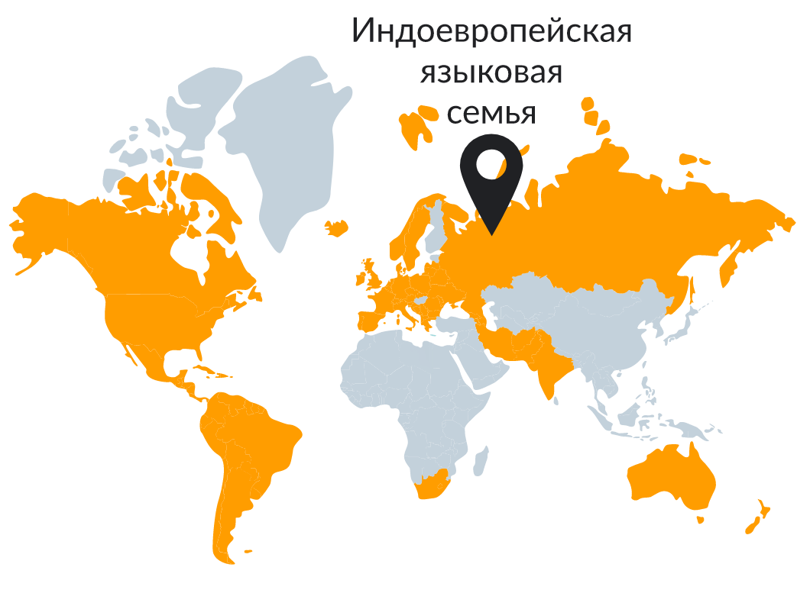
Когда произошло это разделение, языки переехали в разные города и образовали разные страны, названия которых заканчивались одинаково – «языковая семья». Таких стран было очень много. Но мы с вами заглянем только в одну – в Индоевропейскую языковую семью. Именно в ней расположен нужный нам город – Русский язык.

Slide 5
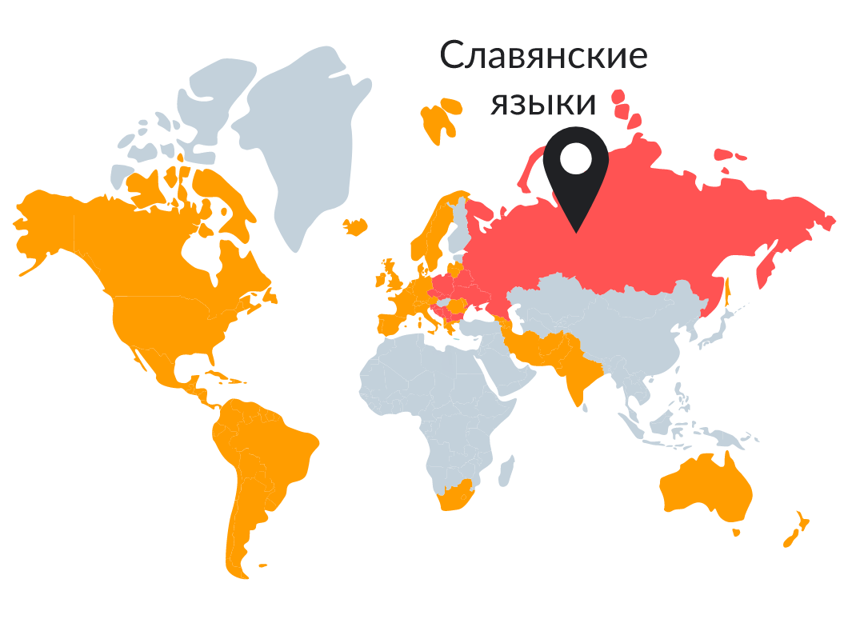
Итак, мы в стране. Но теперь нам нужно найти регион города. Русский язык находится в области под названием Славянские языки.

Slide 6
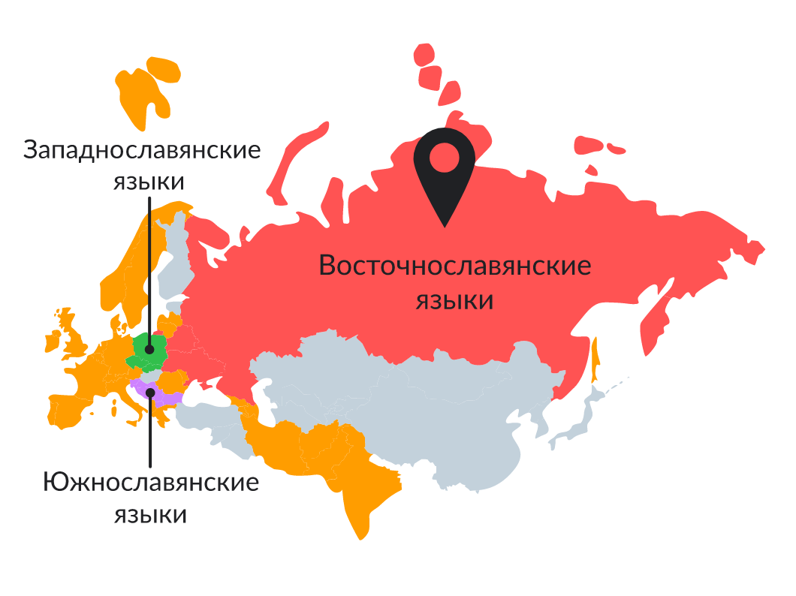
Эта область, в свою очередь, делится на районы: Западнославянские языки, Южнославянские языки и Восточнославянские языки. И нам нужно попасть в последний – Восточнославянские языки.

Slide 7
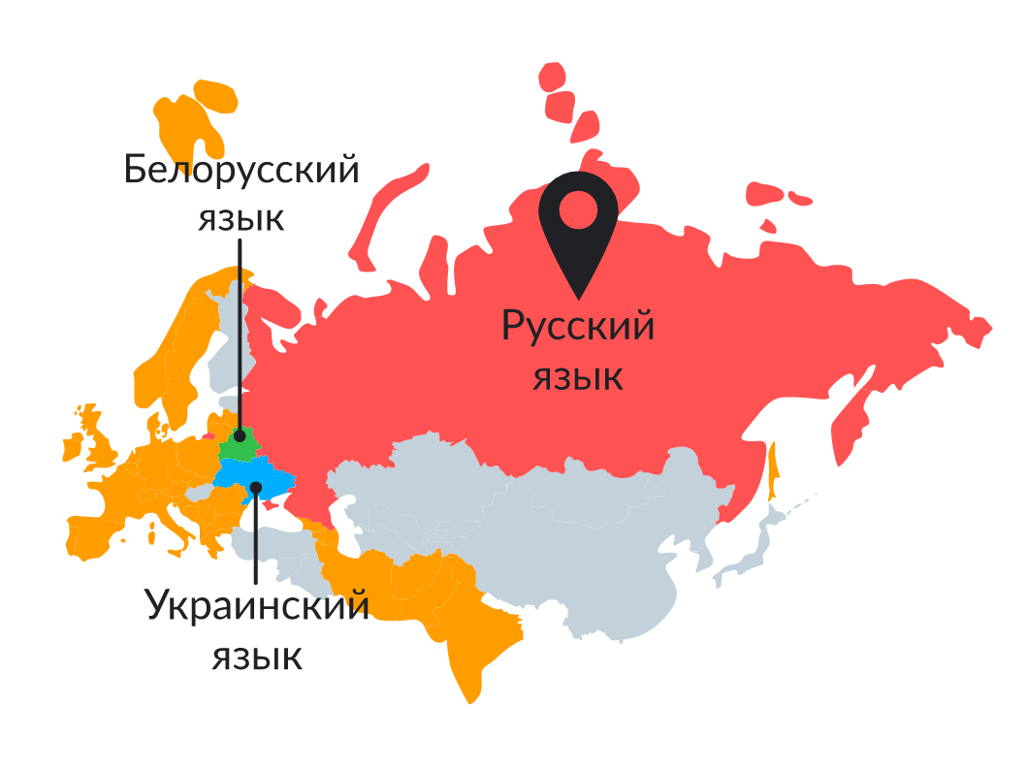
В этом районе есть три города: Русский язык, Украинский язык, Белорусский язык.

Slide 8
Игра
Посвящаем нашу игру великому русскому языку.
Итак, начинаем игру. Встречаются 3 команды– знатоков русского языка. Придумайте название для своей команды и выберите капитана.

Slide 9
«Чистота и чёткость артикуляции»
Первые 5 баллов и право начать конкурс достанутся той команде, чей представитель быстрее и чётче проговорит скороговорки.
Забыл Панкрат Кондратьев домкрат, а Кондрату без домкрата не поднять на тракте трактор.
Из кузова в кузов шла перегрузка арбузов.
В грозу, в грязи от груза арбузов развалился кузов.

Slide 10
«Что говорят русские?»

Slide 11
«Англичане говорят о таких людях «как две горошины», шведы – «как две ягоды», немцы и чехи – «как яйцо и яйцо». А что говорят русские?

Slide 12
Как две капли воды

Slide 13
«Англичане говорят о таком человеке, что «он живет в клевере», немцы – что «он сидит, как личинка (червячок) в сале», а французы – «как петух в тесте». Что говорят русские?

Slide 14
Как сыр в масле катается

Slide 15
«Англичане знают что-либо «как кисть своей руки», а французы и немцы – «как собственный карман». Что говорят русские?

Slide 16
Как свои пять пальцев

Slide 17
Блиц-опрос
Каждой команде предлагается ответить на 5 вопросов. Права перехода хода нет. (по 1 б. за каждый правильный ответ)

Slide 18
1 команда
1) Кто написал стихотворение «Бородино»?
2) Что стоит в слове перед корнем?
3) Как называется сооружение для переправы через реку?
4) Какой писатель родился 31 февраля 1940г?
5)Как звали мальчика, которого воспитали волки в джунглях?
2 команда
1) Какой литературный герой в половодье спасал зайцев?
2) Как называются слова, противоположные по смыслу?
3) Сколько падежей в русском языке?
4) На какой вопрос отвечает слово в родительном падеже?
5) Напиток белого цвета, полезный и детям и взрослым?
3 команда
1) Назовите главного героя сказки «по щучьему велению»?
2) Сколько спряжений у глагола?
3) Сколько лет рыбачил старик со старухой у синего моря?
4) Как называются главные члены предложения?
5) Чем заканчивается день и ночь?

Slide 19
«Скажи одним словом»
Нужно ответить на 7 вопросов.
Если ответа нет, говорят: «Дальше». Ход переходит другой команде. (по 1 б. за каждый правильный ответ)

Slide 20
1.В час по чайной ложке
2.Кривить душой
3.Себе на уме
4.Кожа да кости
5.Раз, два и обчелся
6. Вставлять палки в колеса
7. Делать из мухи слона
Мало
Лгать
Хитрить
Худой
Мало
Мешать
Преувеличивать

Slide 21
Подводим итоги

Slide 22
Напутствие:
Любите свой родной язык, говорите правильно и красиво, не засоряйте речь грубыми и бессмысленными словами.
В нём наше прошлое, настоящее и будущее!
Народ жив, пока живы его культура и язык!

Slide 23
Домашнее задание:
Подготовить сообщение об истории русской письменности
Узнайте, как, когда и для чего братья Кирилл и Мефодий и их ученики создали первую славянскую азбуку – кириллицу.

